Slide 1
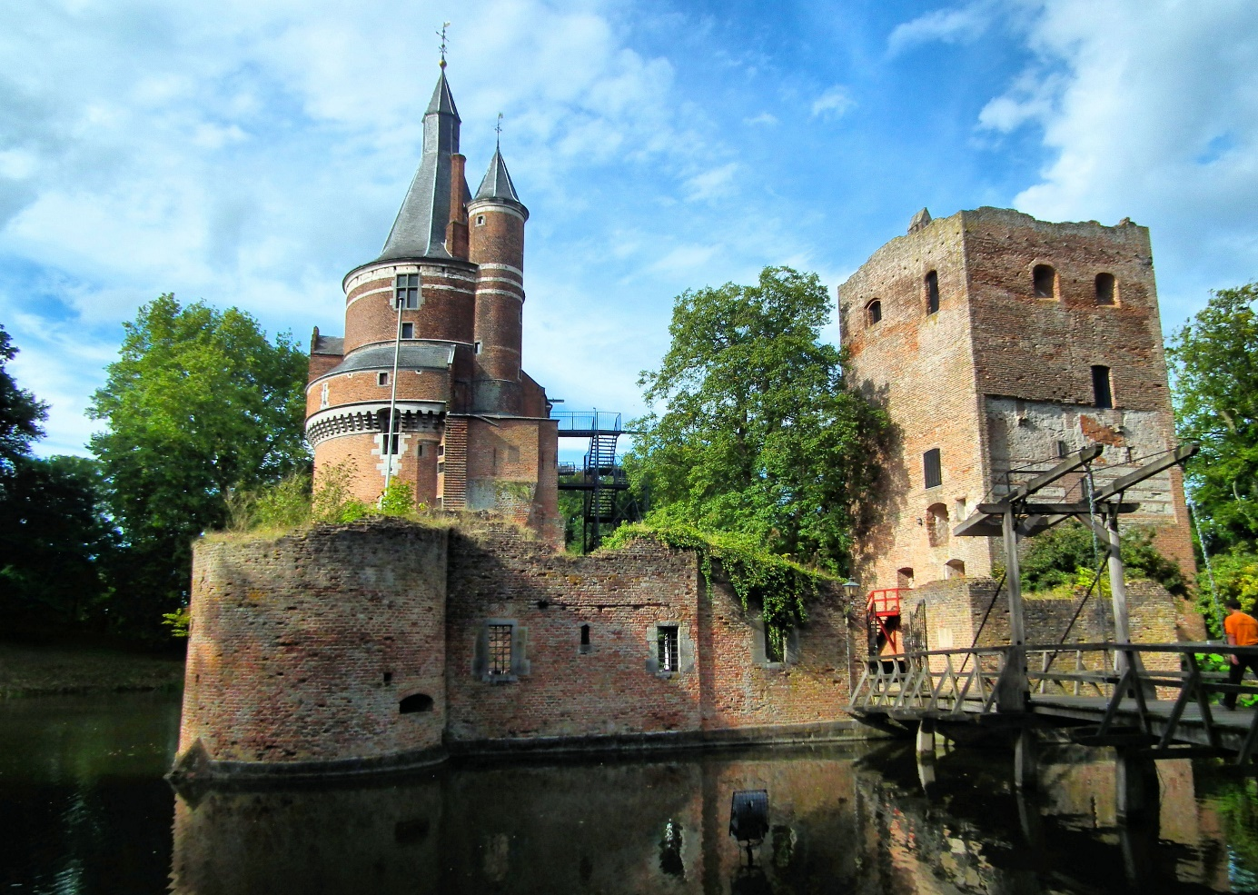
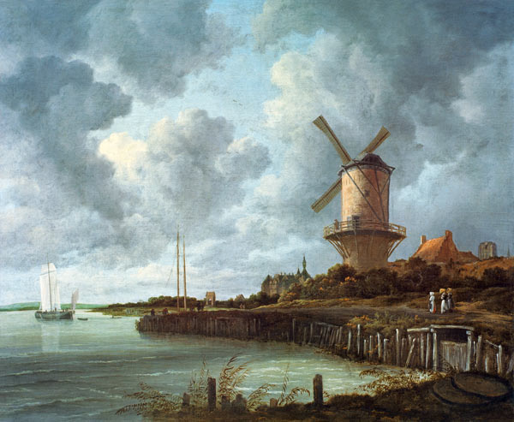
HELP EN VIND DE DIEF
De politie is gisteren langs geweest in Kasteel Duurstede omdat er sprake leek te zijn van een illegaal feest op de binnenplaats van het kasteel. Toen de politie bij het kasteel aankwam was iedereen weg. De deur naar de toren stond nog wel open. En als ze spreken met de eigenaar van het kasteel, blijkt dat er een heel duur schilderij is gestolen.
HELP DEZE DIEFSTEL OP TE LOSSEN
Je gaat 3 Sporen onderzoeken

Slide 2

WIE HEEFT HET GEDAAN?
Op de trap van de toren zijn sporen gevonden van een verdacht wit poeder. Wie heeft dit poeder gemorst en kan ons meer vertellen over het feest van gisteravond?
Er zijn 5 mensen in de buurt gesignaleerd:
René die een proefje voorbereidde met aardappelzetmeel
Rosan die met bakpoeder en meel een taart ging bakken
Maikel die poedersuiker in zijn koffie wilde
Kees die een sausje had gemaakt met maïzena
Annemieke die een pakje custard in haar handen had.

Slide 3
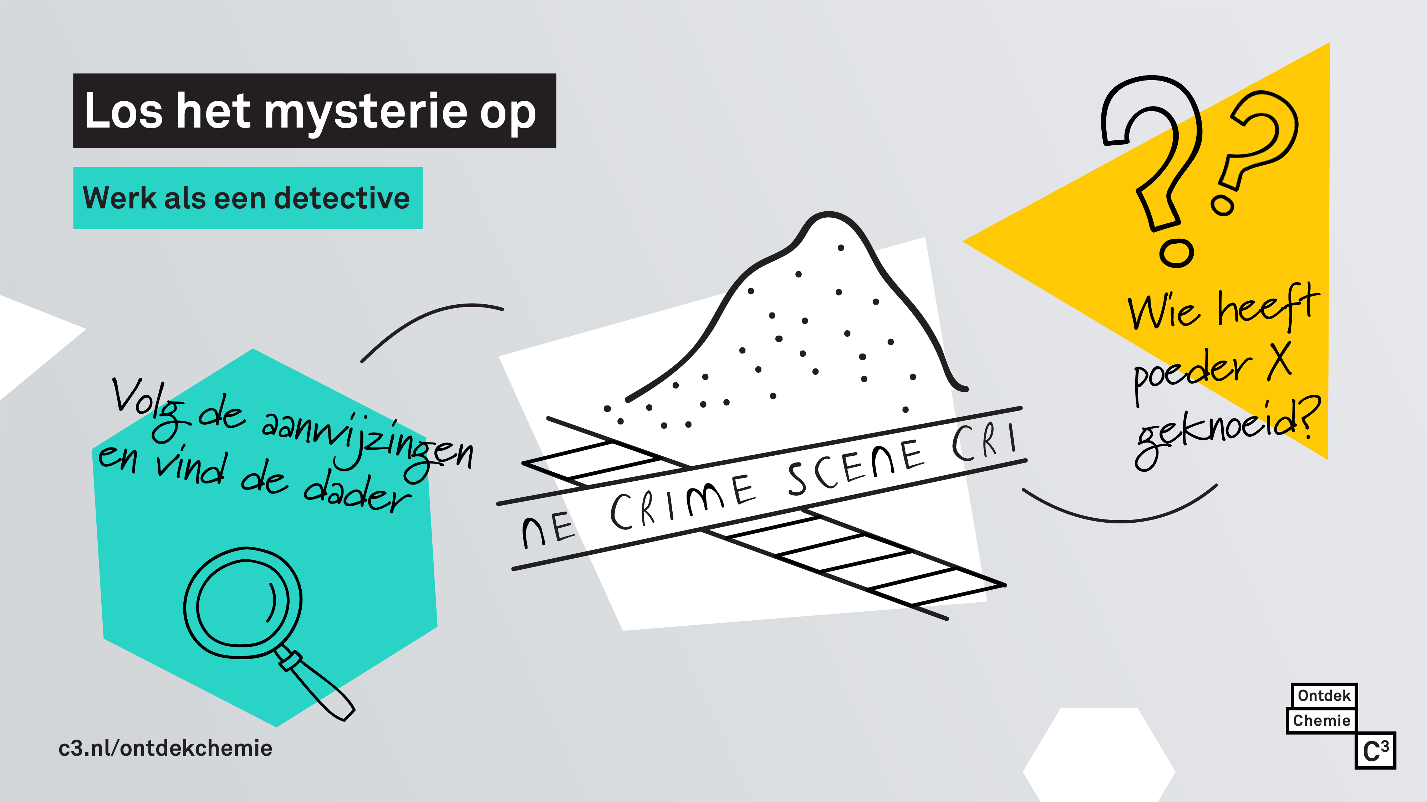
FORENSISCH ONDERZOEK
Jullie gaan dit mysterie oplossen. Je doet onderzoek naar een onbekend wit poeder (poeder X) en 6 bekende witte poeders
Bakpoeder
Custard
Aardappelzetmeel
Maïzena
Meel
Poedersuiker
HOE KUN JE ERACHTER KOMEN WELK POEDER HET IS?

Slide 4


Slide 5
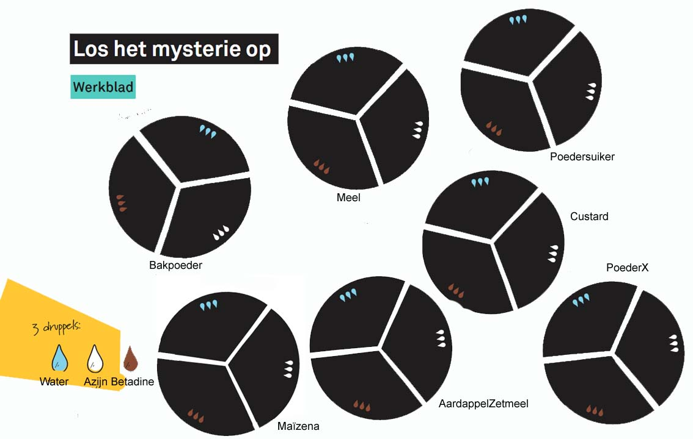

Slide 6
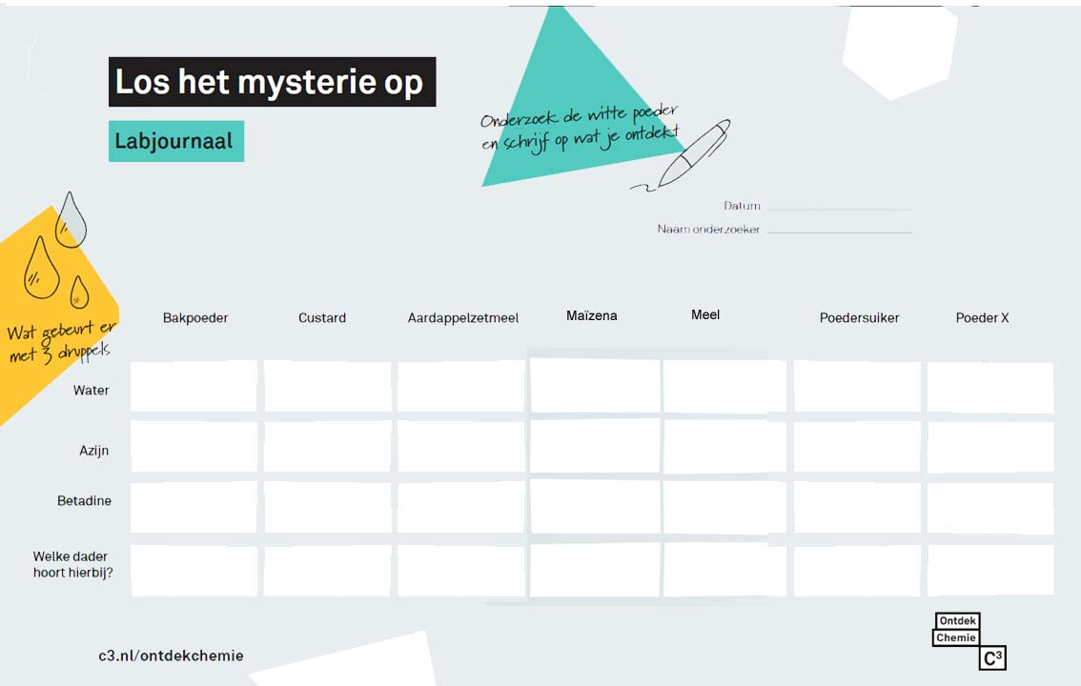

Doorzichtig
Doorzichtig
Glazuur
Geel
Melk
Melk
Melk klont
Melk
Bruist heel erg
Melk klont
Doorzichtig
Galzuur
Geel
Melk
Melk
Bruin
Paars
Paars
Paars
Paars klont
Bruin
Paars
Rosan
Annemarie
René
Kees
Rosan
Maikel

Slide 7
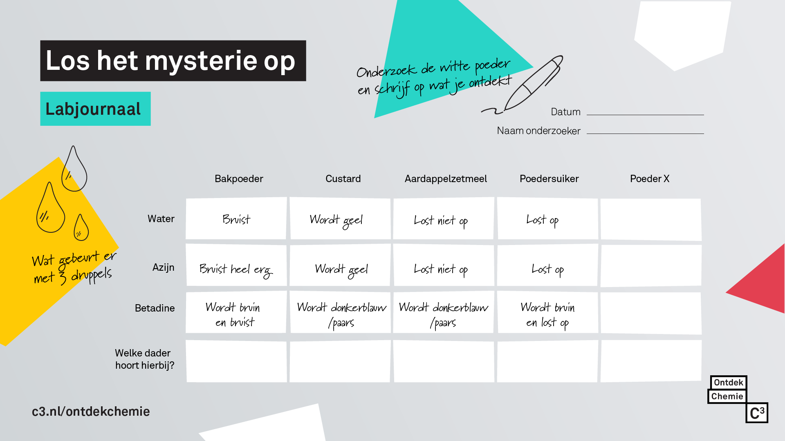
https://www.c3.nl/ontdekchemie/lessen/los-het-mysterie-op/

Slide 8
DNA
Wat is DNA? | Het Klokhuis - YouTube
https://schooltv.nl/video/hoe-wordt-dna-verzameld-dna-onderzoeken-bij-het-nfi/#q=dna%20forensisch
Extracting a DNA Map from Saliva 🧬 | One Stop Science Shop | Da Vinci TV – YouTube
https://www.youtube.com/watch?v=gz6ouKK6sLI Uitleg superingewikkeld

Slide 9


Slide 10
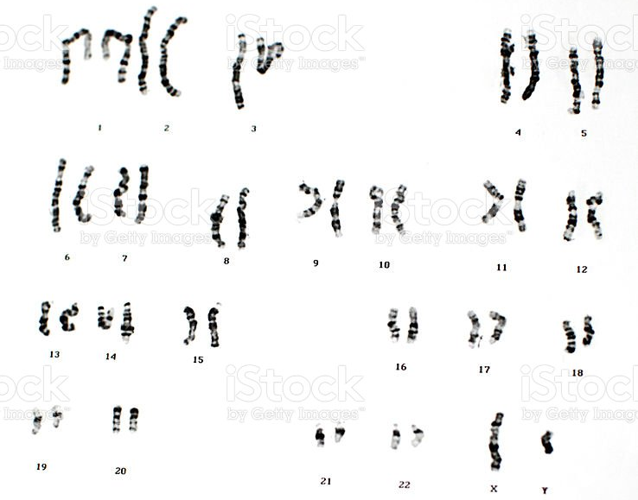
WIE HEEFT HET GEDAAN?
In de struiken van het park is een bivakmuts gevonden. Daarin werden haren gevonden. Dit is het DNA van de dader. Kun je achterhalen wie het schilderij heeft gestolen?

Slide 11
VINGERAFDRUKKEN
https://schooltv.nl/video/hoe-vind-je-vingerafdrukken-vingerafdrukken-zichtbaar-maken-met-poeder/#q=vingerafdruk

Slide 12
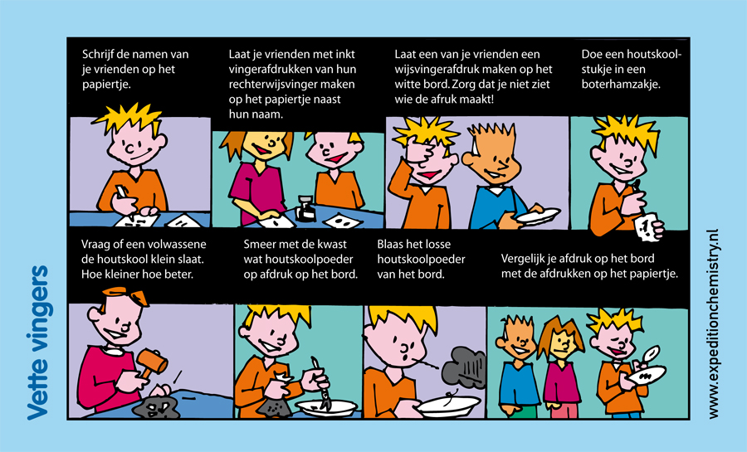

Slide 13
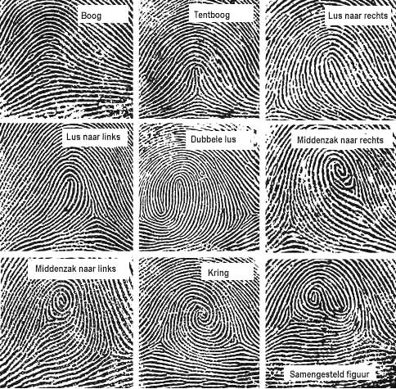

Slide 14
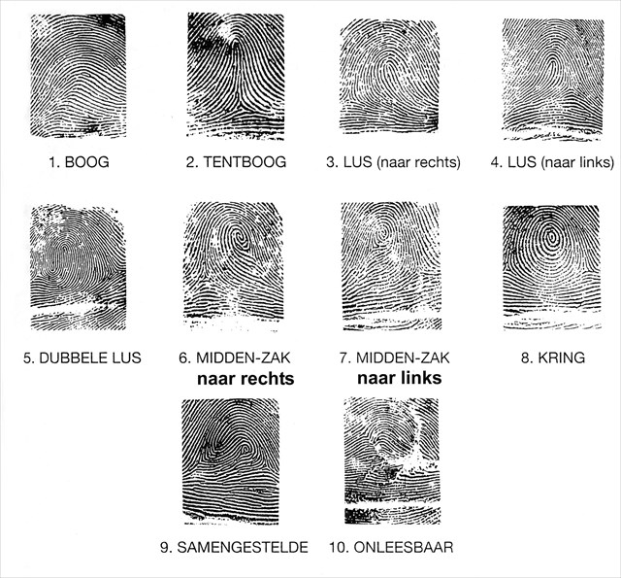
WIE HEEFT HET GEDAAN?
De politie heeft een anoniem telefoontje gehad. Het schilderij ligt verstopt in een school in Wijk bij Duurstede.
Open de volgende link om het opgenomen bericht af te luisteren: https://scratch.mit.edu/projects/746015605/
Kun jij het ontcijferen?
Maikel
René
Rosan
Annemieke
Kees

